Slide 1
IoT Calidad del aire
Por Francisco Javier Rodríguez Méndez y Juan Antonio Cuenca Martínez
2021-2022

Slide 2
Índice
Índice
Introducción
Objetivos
Hardware
Firmware
Software
Otras soluciones
Demo
Bibliografía

Slide 3
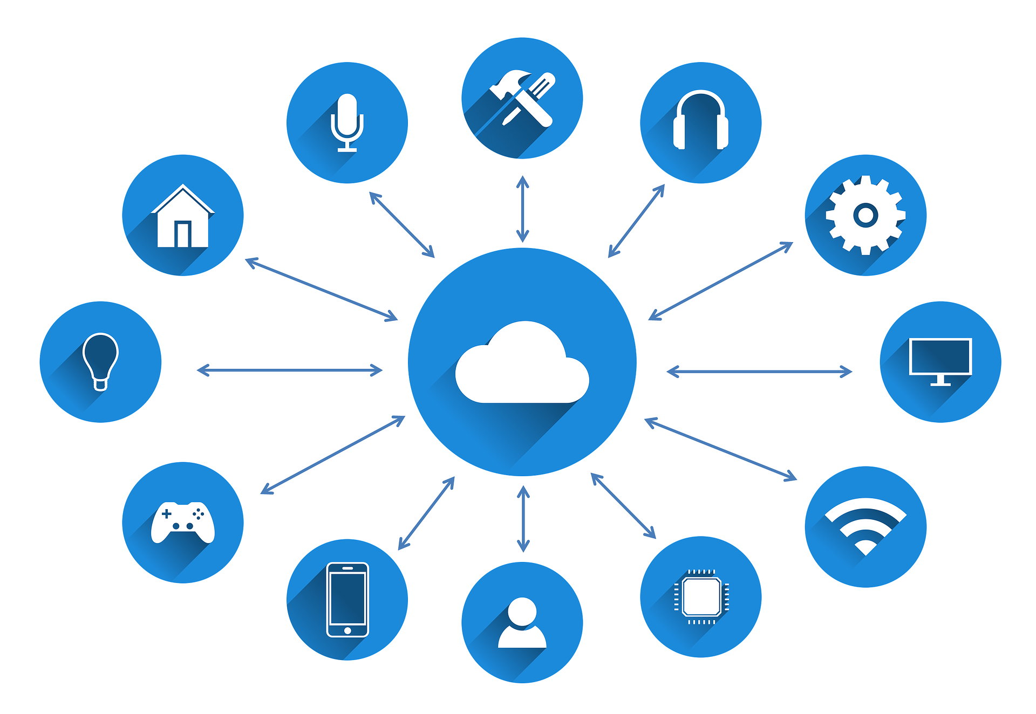
Introducción
IoT
Está muy globalizado.
Nos otorga/aporta comodidad.

Slide 4

Objetivos
Control de la calidad del aire.
Envío de alertas en caso de valores extremos.

Slide 5
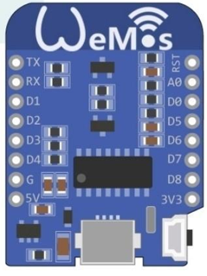
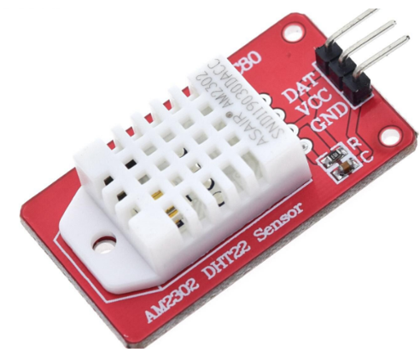
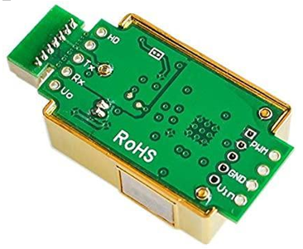
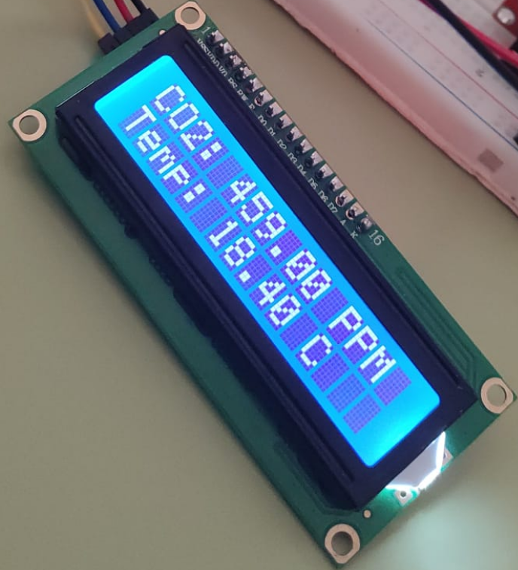
Hardware
Necesitaremos una placa Wemos d1 mini pro, un sensor DHT22 (temperatura y humedad) y un sensor MHZ19B para CO2.
También añadiremos una pantalla LED para mostrar los valores a tiempo real

Slide 6
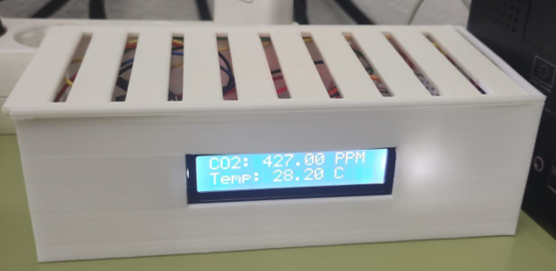
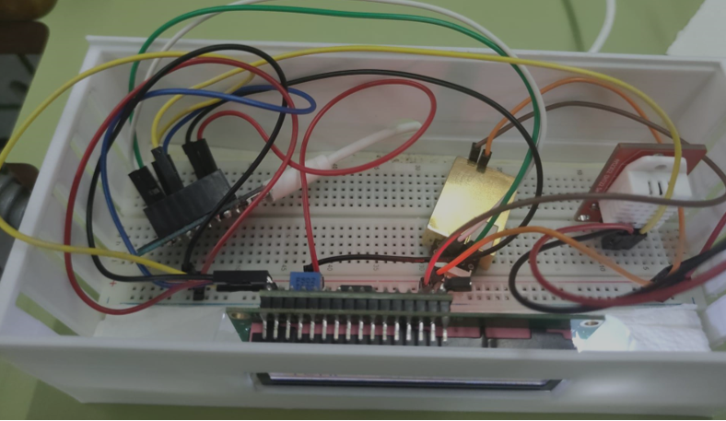
Hardware
Cada sensor tiene unos jumpers que van conectados a la protoboard para recibir la alimentación y otros al microprocesador para enviarle los datos que recojan.

Slide 7
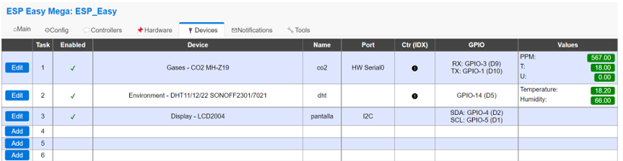
Firmware
Utilizaremos el firmware ESP-Easy. Este programa va instalado en el microprocesador y se encarga de administrar los dispositivos.
En la demo veremos sus múltiples opciones en detalle.

Slide 8
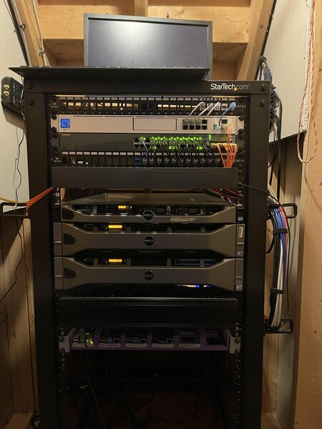

Software
Un poco de cómo está montado.

Slide 9





Software
Mosquitto
InfluxDB
Grafana
Telegraf
msmtp

Slide 10
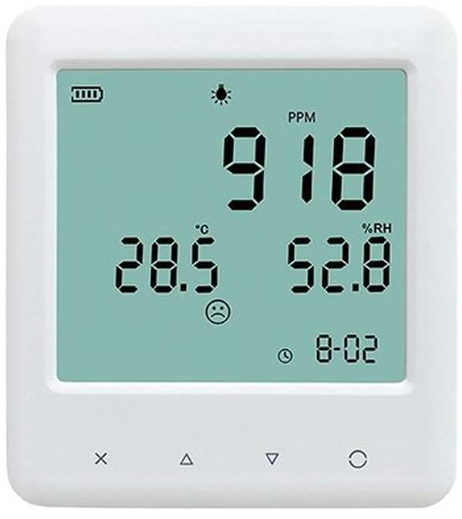
Otras soluciones
Mucho más caros.
Menos fiables.
Sin posibilidad de enviar datos.

Slide 11
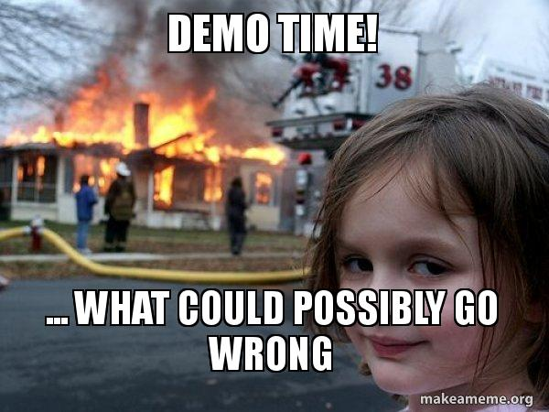

Slide 12
Bibliografía
https://docs.influxdata.com/influxdb/v2.1/
https://techexpert.tips/es/grafana-es/configuracion-de-la-notificacion-por-correo-electronico-de-grafana/
https://emariete.com/medidor-casero-co2/
https://www.letscontrolit.com/wiki/index.php?title=ESP_Easy_web_interface
https://github.com/josejuansanchez/iot-demo
https://josejuansanchez.org/teaching/2021/02/18/iot-dashboard-sensores.html
https://github.com/iesgrancapitan-proyectos/202021asir_junio_ControlCalidadAire-escurtu696

